Slide 1

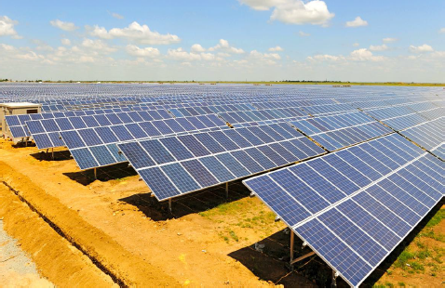

Проект по строительству солнечной электростанции "Яшкуль-1"
Выполнил Кауров Александр

Slide 2
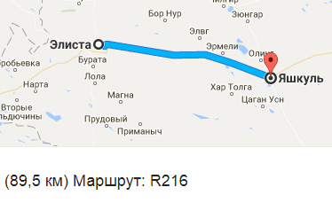
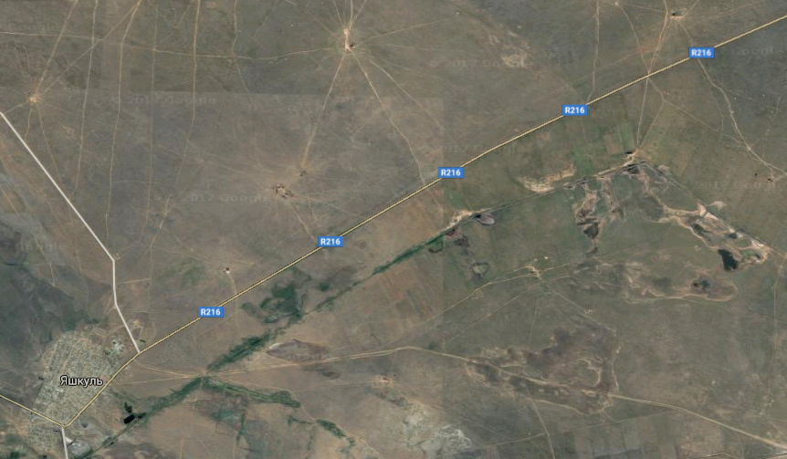
Яшкульская солнечная электростанция: общая информация
Общие данные:
Местонахождение: Республика Калмыкия, пос. Яшкуль
Проектная мощность – 10 МВт
Земельный участок:
Площадь – общая площадь более 25 га
Категория: земли промышленности
Дополнительная информация:
Годовая выработка– 43 800 000 кВт/ч
Поверхность без перепадов высот
Однородная почва (суглинки)
Отсутствие высокой растительности(степь)
Снежный покров формируется редко

Slide 3
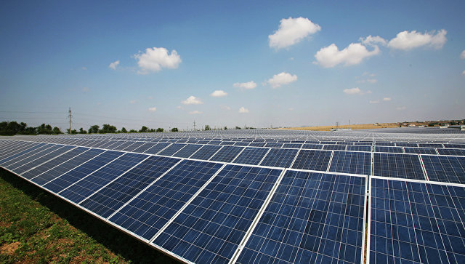
Законодательная база:
Государственная стратегия возобновляемой энергетики
Указ Президента РФ от 07.05.2012 № 596 «О долгосрочной государственной экономической политике»
Постановление Правительства РФ от 28.05.2013 № 449 «О механизме стимулирования использования возобновляемых источников энергии на оптовом рынке электрической энергии и мощности»
Распоряжение Правительства РФ от 28.05.2013 № 861-р

Slide 4
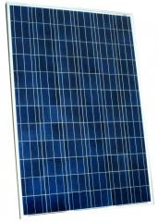

Генерирующий компонент
Страна происхождения | Германия
Наименование производителя | Centrosolar Sonnestromfabrik GmbH
Мощность элемента, Вт | 250
Количество элементов в блоке | 100
Мощность блока, Вт | 25000
Колонн блоков | 16
Рядов блоков | 25
Итого блоков | 400
Итого мощность станции, Вт | 10 000 000
Срок амортизации, лет | 10
Фотоэлементов к покупке | 40000

Slide 5
Затраты на проект
Совокупные затраты: 697 700 000 рублей

Slide 6
Типовой проект СЭС:
Принципиальная схема
Солнечная электростанция–объект генерации электроэнергии, основанной на преобразовании солнечной энергии в электрическую. CЭС размещается на открытых площадках. Принцип работы: электроэнергия постоянного тока, вырабатываемая на фотоэлектрических модулях (далее–ФЭМ), после преобразования на инвертерах и трансформаторах подается по ВЛ на трансформаторные подстанции для подключения к существующим электрическим сетям.
Фотоэлектрические (солнечные) модули (далее–ФЭМ) преобразуют солнечную энергию в электрическую энергию постоянного тока. ФЭМ объединяются в цепочки.
1
2
3
4
1
5
2. Коммутационные коробки–объединение цепочек ФЭМ для подключения на входы инверторов (т.н. MPPT контроллер для наиболее эффективного использования ФЭМ).
3. Инверторное оборудование–преобразование постоянного тока ФЭМ в переменный ток (3-фазный, 50Гц) для дальнейшего преобразования.
4. Трансформаторы повышают напряжение в сети СЭС до требуемых значений на трансформаторных подстанциях
5. Воздушная линия (ВЛ) электропередач до существующей трансформаторной подстанции для подключения СЭС к существующим сетям.
1
2
1

Slide 7
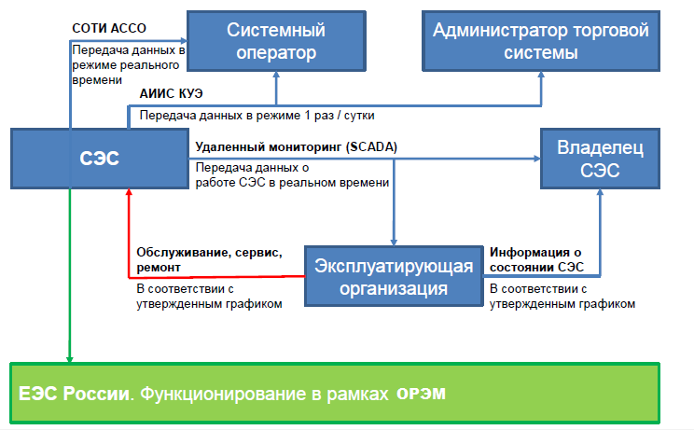
Функционирование СЭС

Slide 8
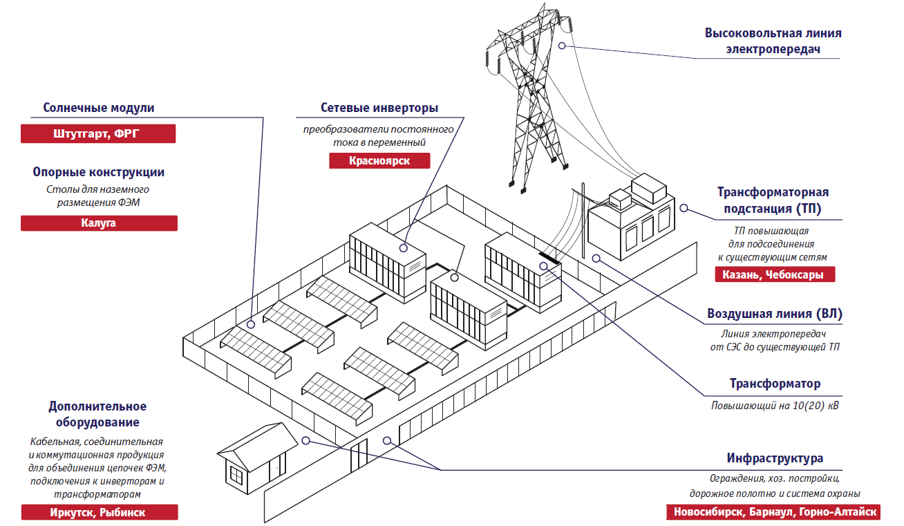
Локализация оборудования СЭС
Уровень локализации производства > 50%

Slide 9
Эффект от внедрения СЭС
Экономический эффект
Инвестиции в экономику региона;
Ежегодные налоговые поступления в бюджеты различных уровней в течение всего срока эксплуатации СЭС– 20 лет;
Создание новых высокотехнологичных рабочих мест при строительстве и эксплуатации СЭС;
Энергетический эффект
Самый крупный источник генерации в Республике Калмыкия;
Ежегодная выработка электроэнергии в сеть Республики –более 40 000 МВт*ч;
Значительная компенсация потерь э/э при передачи до ближайшей ПС
Экологический эффект
Внедрение «зеленой» генерации – повышение имиджа Республики;
Самый крупный объект солнечной возобновляемой генерации на территории РФ;
Снижение выбросов СО2до 5 тыс. тонн в год

Slide 10
Инвестиционные характеристики проекта
Сценарии | Вероятность сценария | NPV | PP, лет | DPP, лет | IRR | PI
Сценарий 1, пессимистичный | 0,15 | -133 425 981 ₽ | 13 | - | - | 0,53
Сценарий 2, вероятный | 0,50 | 56 554 932 ₽ | 8 | 15 | 42% | 1,20
Сценарий 3, оптимистичный | 0,35 | 137 944 859 ₽ | 7 | 12 | 68% | 1,48
Взвешенный сценарий | 1 | 56 544 269 ₽ | 8,4 |  |  | 1,198470584

Slide 11
Спасибо за внимание!

